Slide 1
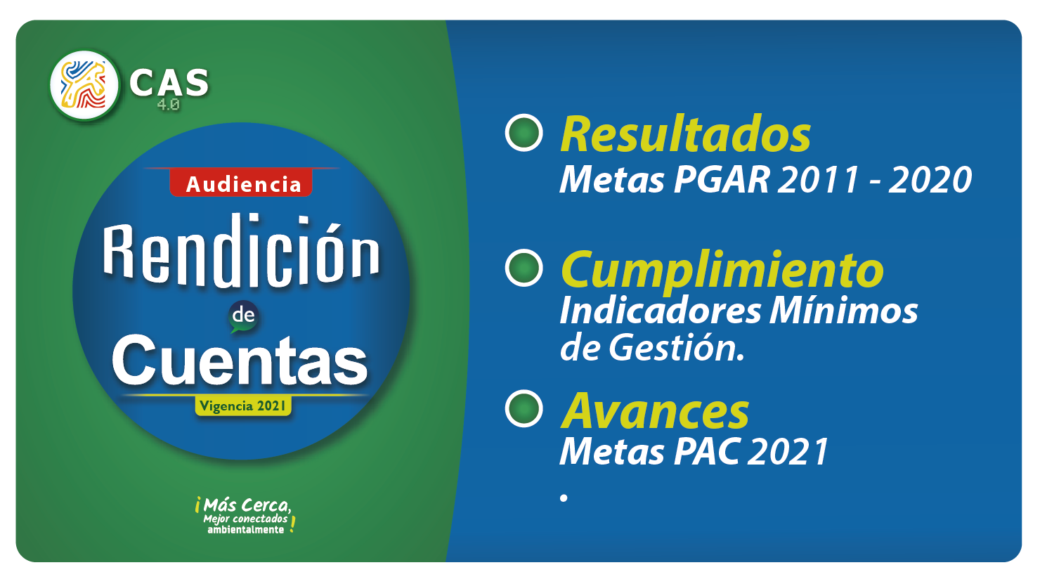

Slide 2
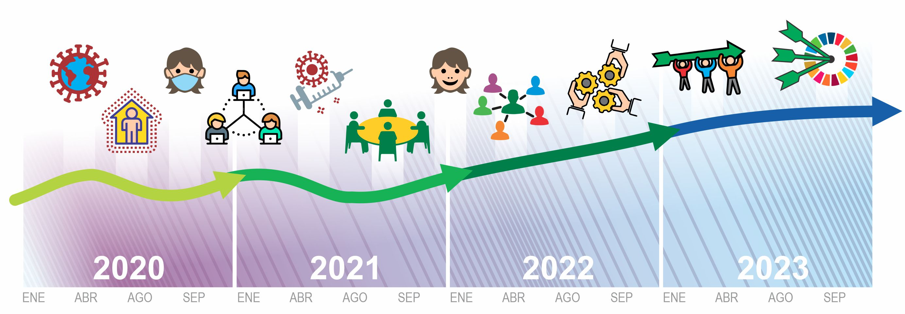
De la transición a los Resultados
Resiliencia Seguridad Reactivación Operación Total Resultados
SIEMBRA ABONO CRECIMIENTO COSECHA

Slide 3
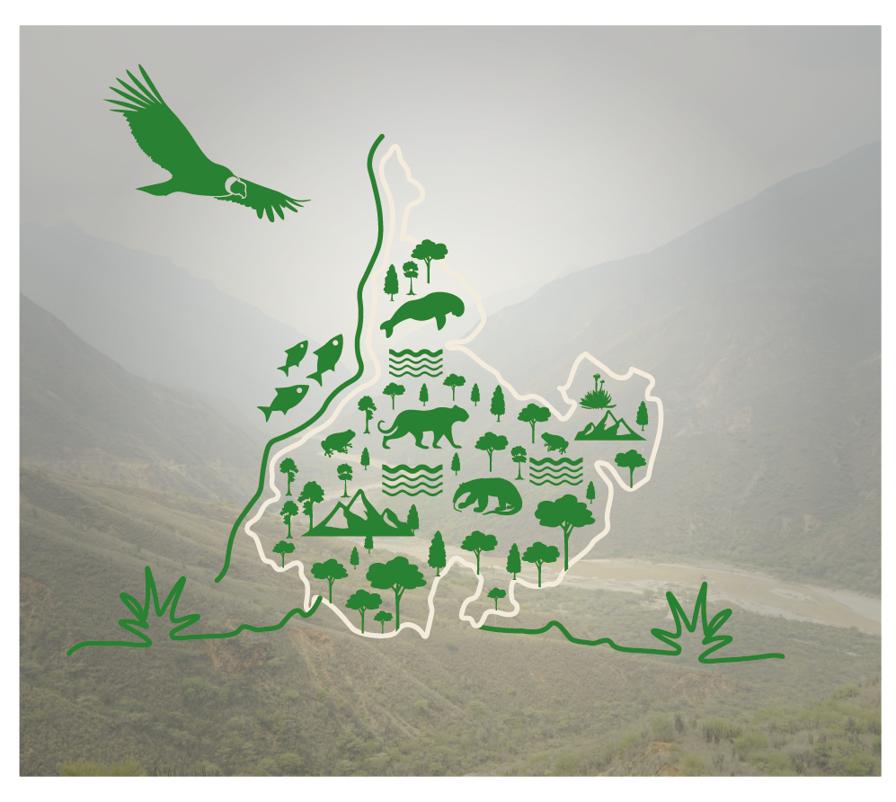
Seguimiento
Metas PGAR
2012 - 2021
Acuerdo Consejo Directivo:
187-2011
12 de Agosto de 2011

Slide 4
SEGUIMIENTO a METAS
PGAR 2012 - 2021
Plan de Gestión Ambienta Regional PGAR 2012 - 2021
LÍNEAS ESTRATÉGICAS |  | Planes de Acción | Proyectos | Actividades
1 | Ordenación y planificación ambiental del territorio | 3 | 6 | 31
2 | Gestión integral del recurso hídrico | 3 | 5 | 23
3 | Gestión integral de la biodiversidad y sus servicios eco sistémicos | 4 | 8 | 32
4 | Cambio climático | 2 | 5 | 23
5 | Prevención y control ambiental | 1 | 5 | 21
6 | Fortalecimiento institucional y articulación para la gestión ambiental | 4 | 11 | 70
TOTAL |  | 17 | 40 | 200
2021,
año de la evaluación de la década del PGAR

Slide 5
SEGUIMIENTO a METAS
PGAR 2012 - 2021
% de cumplimiento de Líneas Estratégicas, PGAR 2012 – 2021
L.E.6: Fortalecimiento institucional y articulación para la gestión ambiental
L.E.5. Prevención y control ambiental
L.E.4. Cambio climático
L.E.3. Gestión integral de la biodiversidad y sus servicios eco sistémicos
L.E.2. Gestión integral del recurso hídrico
L.E.1. Ordenación y planificación ambiental del territorio
86%
Cumplimiento
General PGAR
PENDIENTES Nuevo PGAR
Identificación de áreas en riesgo por efectos del cambio climático
Desarrollo de Sistemas sostenibles, Investigación en Cambio climático
Gestión del riesgo asociados a sectores productivos.

Slide 6


Indicadores Mínimos de Gestión y Articulación PAC.
Ministerio de Ambiente y Desarrollo Sostenible:
Resolución 0667. 27 de abril de 2016

Slide 7
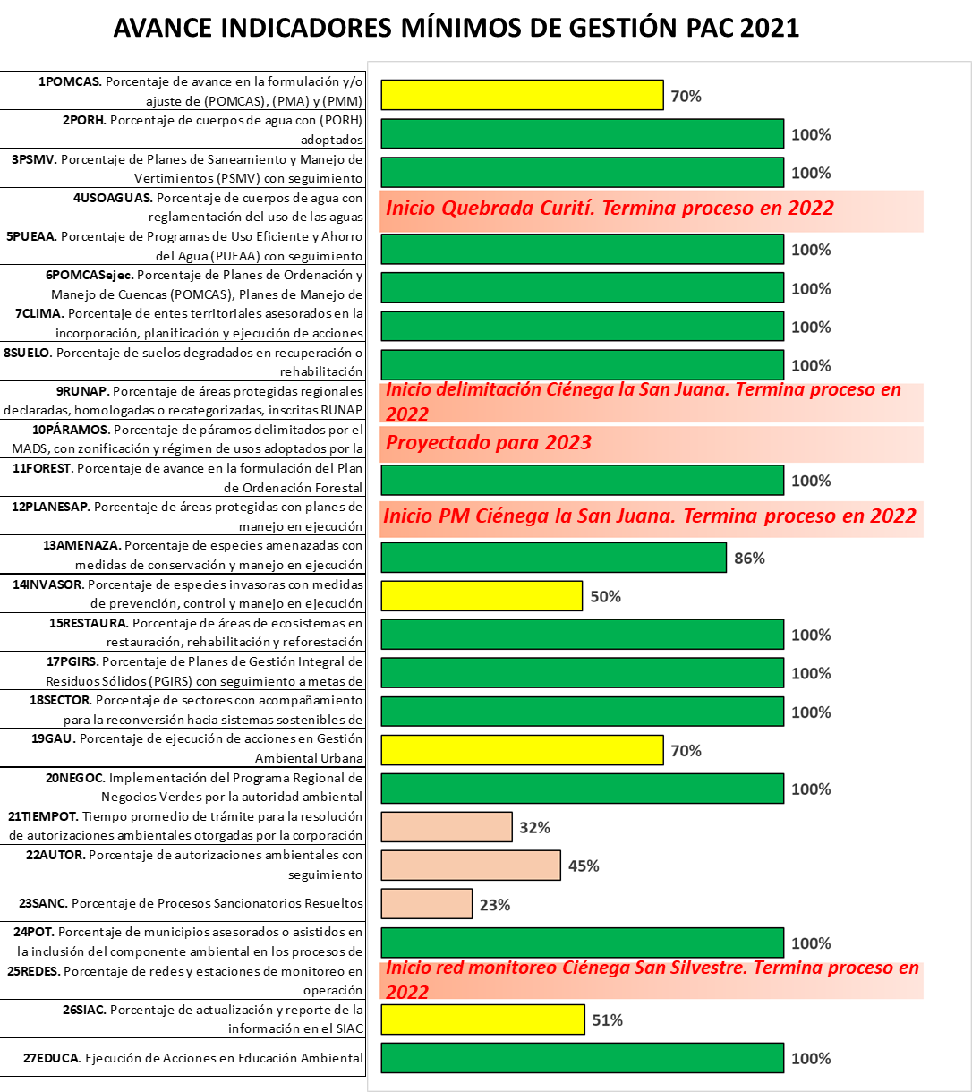
Indicadores Mínimos
y Articulación PAC 2020
De los 26 Indicadores Mínimos de Gestión:
14 reflejaron un resultado satisfactorio
4 un logro medio
8 un avance parcial

Slide 8

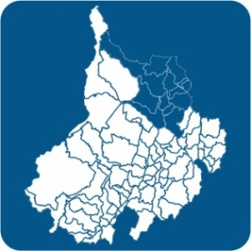
Indicadores Mínimos
y Articulación PAC 2020
Los Cinco Retos del PAC 2020 -2023
y articulación con Indicadores Mínimos.
Reto 1
Reto 2
Reto 3
Reto 4
Reto 5
Gobierno Inteligente, Abierto y Digital
Gobernanza y Gestión del Agua
Planeación
y Ordenamiento
del Territorio
Territorio Resiliente al cambio climático
Santander Biodiverso
6 Indicadores M.G.
1 Indicador M.G.
5 Indicadores M.G.
8 Indicadores M.G.
6 Indicadores M.G.

Slide 9
Indicadores Mínimos
y Articulación PAC 2020
AVANCE
78%
1POMCAS. Porcentaje de avance en la formulación (POMCAS), (PMA) y (PMM)
6POMCAS ejec. Porcentaje de (POMCAS), (PMA) y (PMM) en ejecución
2PORH. Porcentaje de cuerpos de agua con (PORH) adoptados
4USOAGUAS. Porcentaje de cuerpos de agua con reglamentación del uso
5PUEAA. Porcentaje de (PUEAA) con seguimiento
3PSMV. Porcentaje de (PSMV) con seguimiento
Meta PAC 2021 | Logro
Avanzar en un 40% en la formulación o actualización | 70%
Reto 1
Se contrató la formulación del Plan de Manejo Ambiental PMA del sistema acuífero San Gil – Barichara
Gobernanza y Gestión del Agua
Inicio Quebrada Curití. Termina en 2022.
Meta PAC 2021 | Logro
Reglamentar el uso de las aguas de 1 corriente Hídrica | 0%
En etapa de ejecución. 85% de avance. En IMG, se valora cuando se dè el acto administrativo.
Satisfactorio
Medio
Parcial

Slide 10
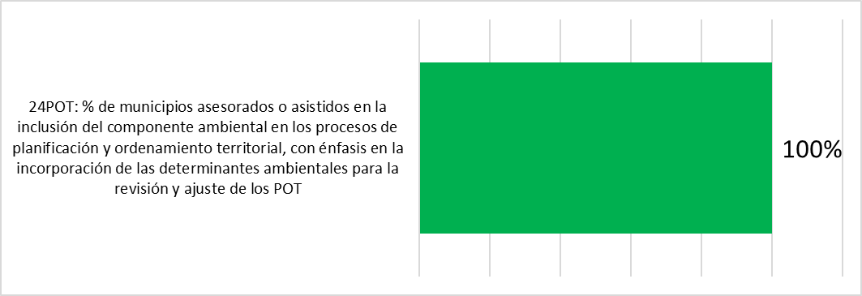
Indicadores Mínimos
y Articulación PAC 2020
AVANCE
100%
Meta PAC 2021 | Logro
Asesorar 12 municipios | 100%
Conformar una alianza estratégica | 100%
Realizar seguimiento a 74 municipios | 100%
Ejecutar 1 proyecto comunidades étnicas | 100%
Reto 2
PARA DESTACAR:
Como apoyo a las actividades del plan de vida de las comunidades indígenas, se ejecutó convenio para la construcción de 17 soluciones individuales de abastecimiento de agua, sector Tamara y Tauretes, municipio de Cerrito.
24 POT. Porcentaje de municipios asesorados o asistidos en la inclusión del componente ambiental en los POT
Planeación
y ordenamiento
del Territorio
Satisfactorio
Medio
Parcial

Slide 11
Indicadores Mínimos
y Articulación PAC 2020
AVANCE
94%
20 NEGOC. Implementación del Programa Regional de Negocios Verdes por la autoridad ambiental
7 CLIMA. Porcentaje de entes territoriales asesorados en cambio climático
17 PGIRS. Porcentaje de Planes de Gestión Integral de Residuos Sólidos (PGIRS) con seguimiento a metas de aprovechamiento
19 GAU. Porcentaje de ejecución de acciones en Gestión Ambiental Urbana
18 SECTOR. Porcentaje de sectores con acompañamiento para la reconversión hacia sistemas sostenibles de producción
Reto 3
Meta PAC 2021 | Logro
1 proyecto de Gestión Ambiental Urbana | 70%
Suministro e instalación de un sistema solar fotovoltaico autónomo para la iluminación de la PTAP del municipio de Landázuri, fomentando energías renovables. 70% de ejecución.
Territorio Resiliente al cambio climático
Satisfactorio
Medio
Parcial

Slide 12
Indicadores Mínimos
y Articulación PAC 2020
AVANCE
55%
9RUNAP. Porcentaje de áreas protegidas regionales declaradas, homologadas o recategorizadas, inscritas RUNAP
12 PLANESAP. Porcentaje de áreas protegidas con planes de manejo en ejecución
10 PÁRAMOS. Porcentaje de páramos delimitados por el MADS, con zonificación y régimen de usos adoptados
11 FOREST. Porcentaje de avance formulación Plan de Ordenación Forestal
13 AMENAZ. Porcentaje de especies amenazadas con medidas de conservación y manejo en ejecución
14 INVASOR. Porcentaje de especies invasoras con medidas de prevención, control y manejo en ejecución
15 RESTAURA. Porcentaje de áreas de ecosistemas en restauración, rehabilitación y reforestación
8 SUELO. Porcentaje de suelos degradados en recuperación o rehabilitación
Inicio delimitación Ciénaga San Juana. Termina en 2022.
Inicio Plan de Manejo Ciénaga San Juana. Termina en 2022.
Reto 4
Proyectado para 2023.
Santander Biodiverso
Satisfactorio
Medio
Parcial

Slide 13
Indicadores Mínimos
y Articulación PAC 2020
AVANCE
55%
9RUNAP. Porcentaje de áreas protegidas regionales declaradas, homologadas o recategorizadas, inscritas RUNAP
12 PLANESAP. Porcentaje de áreas protegidas con planes de manejo en ejecución
10 PÁRAMOS. Porcentaje de páramos delimitados por el MADS, con zonificación y régimen de usos adoptados
Meta PAC 2021 | Logro
1 área protegida o ecosistema estratégico delimitado, realinderado, declarado e inscrito | 0%
Inicio delimitación Ciénaga San Juana. Termina en 2022.
Se avanzó en la delimitación del Distrito de Manejo Integrado “La San Juana” en el Complejo Cenagoso de Carare , Cimitarra – Santander.
Reto 4
Meta PAC 2021 | Logro
1 plan de manejo formulado, actualizado y adoptado o actividad ejecutada | 0%
Inicio Plan de Manejo Ciénaga San Juana. Termina en 2022.
Meta PAC 2021 | Logro
1 páramo con zonificación, régimen de usos y Plan de manejo | 0%
Convenio CAS y CORPOBOYACÁ para formular en el Plan de Manejo del Páramo Iguaque – Merchán.
Santander Biodiverso
Proyectado para 2023.
Satisfactorio
Las acciones en los tres indicadores representan un 85% de avance en cada uno. Sin embargo, en IMG, se valoran solo al final, cuando se dé el acto administrativo.
Medio
Parcial

Slide 14
Indicadores Mínimos
y Articulación PAC 2020
AVANCE
42%
21 TIEMPOT. Tiempo promedio de trámite para la resolución de autorizaciones ambientales otorgadas por la corporación
22 AUTOR. Porcentaje de autorizaciones ambientales con seguimiento
23 SANC. Porcentaje de Procesos Sancionatorios Resueltos
25 REDES. Porcentaje de redes y estaciones de monitoreo en operación
26 SIAC. Porcentaje de actualización y reporte de la información en el SIAC
27 EDUCA. Ejecución de Acciones en Educación Ambiental
Reto 5
Gobierno Inteligente, Abierto y Digital
Inicio Red de Monitoreo Ciénaga San Silvestre. Termina en 2023.
Satisfactorio
Medio
Parcial

Slide 15
Indicadores Mínimos
y Articulación PAC 2020
AVANCE
42%
21 TIEMPOT. Tiempo promedio de trámite para la resolución de autorizaciones ambientales otorgadas por la corporación
22 AUTOR. Porcentaje de autorizaciones ambientales con seguimiento
23 SANC. Porcentaje de Procesos Sancionatorios Resueltos
25 REDES. Porcentaje de redes y estaciones de monitoreo en operación
Meta PAC 2021 | Logro
70% de autorizaciones ambientales otorgadas | 83%
Los valores cambian porque el IMG solo incluye 4 trámites (licencias, concesiones de agua, aprovechamientos forestales y vertimientos).
Mientras que la meta del PAC se calcula sobre un universo más grande (incluyendo ocupación de cause, prospección y exploración, PSMV, investigaciones administrativas, recolección de especímenes, planes de contingencia, etc)
32%
Reto 5
Meta PAC 2021 | Logro
70% de autorizaciones ambientales con seguimiento | 45%
45%
Gobierno Inteligente, Abierto y Digital
23%
Meta PAC 2021 | Logro
70% de procesos sancionatorios resueltos | 37%
Inicio Red de Monitoreo Ciénaga San Silvestre. Termina en 2022.
Pese a que la meta PAC se cumple en un 70%, con la ejecución del proyecto de adquisición de equipos, para el IMG solo se valorarà cuando esté en operación
Meta PAC 2021 | Logro
1 proyecto ejecutado | 0%
Satisfactorio
Medio
Parcial

Slide 16
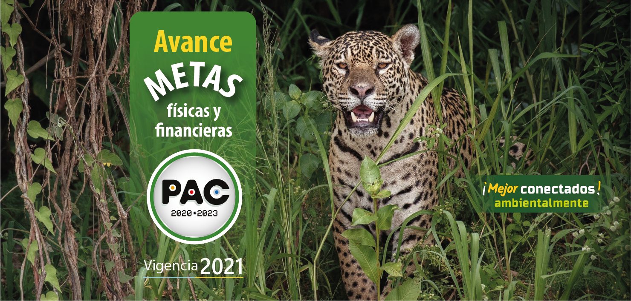

Slide 17
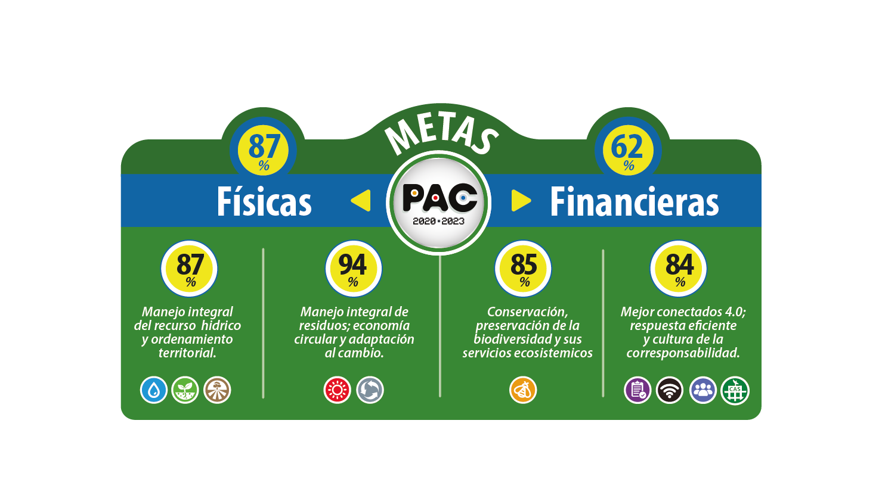

Slide 18
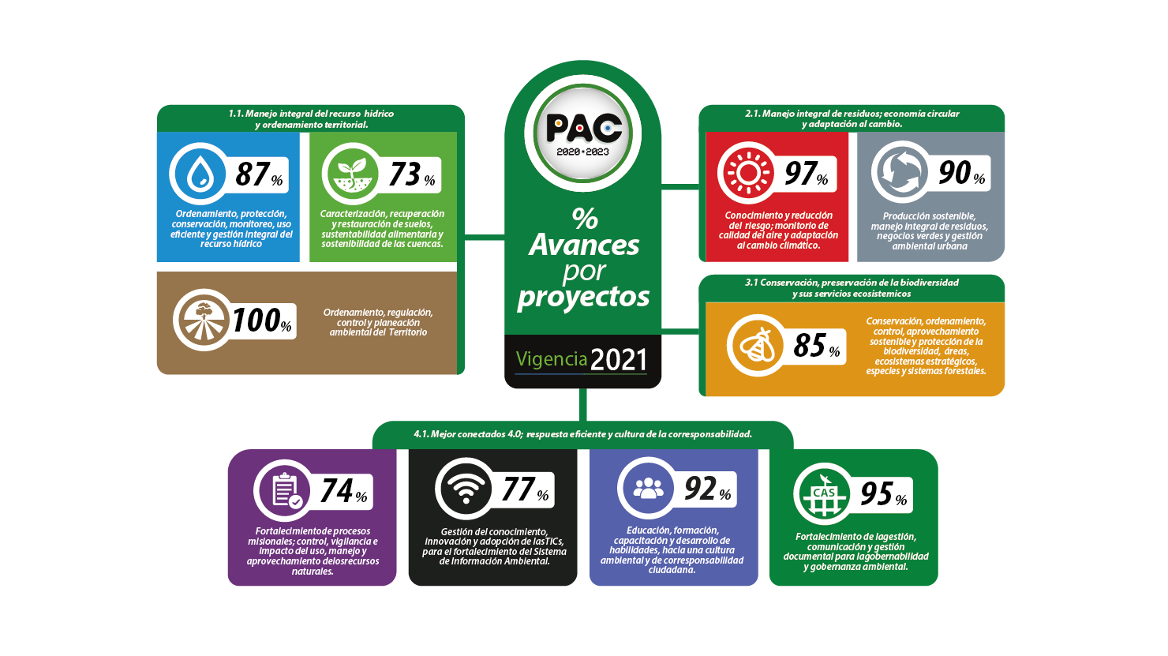

Slide 19

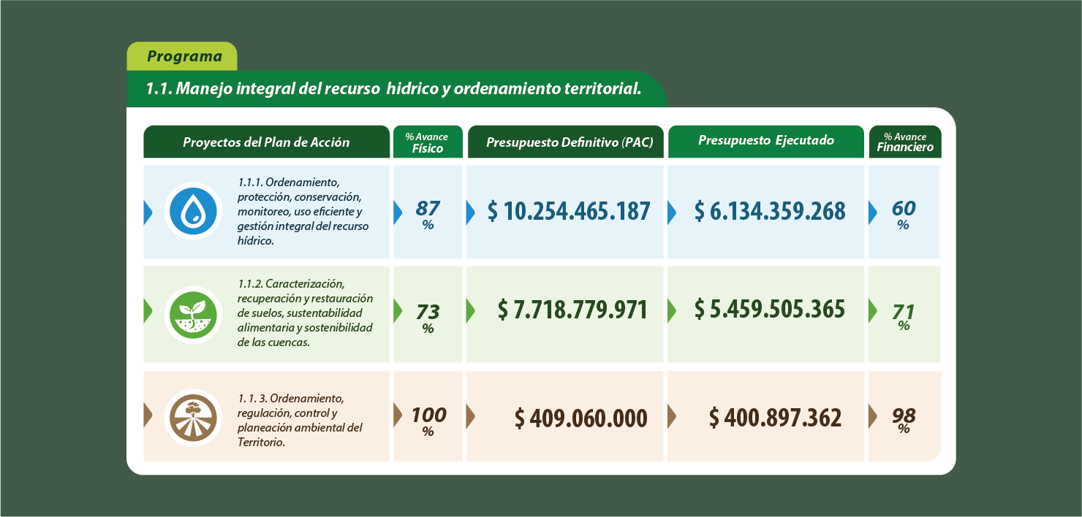

Slide 20
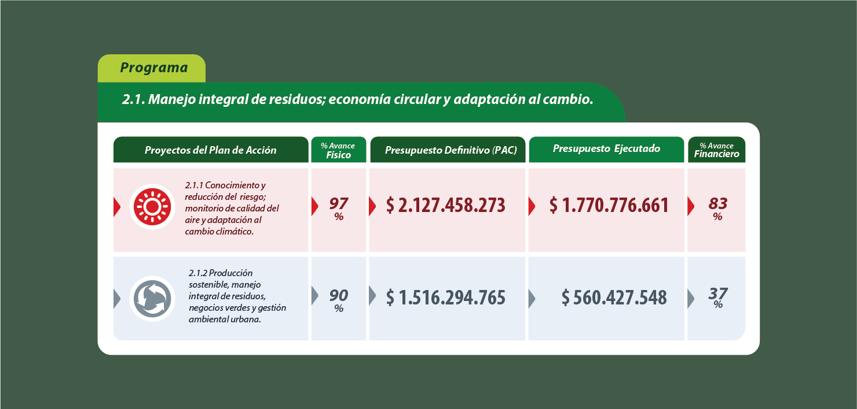

Slide 21
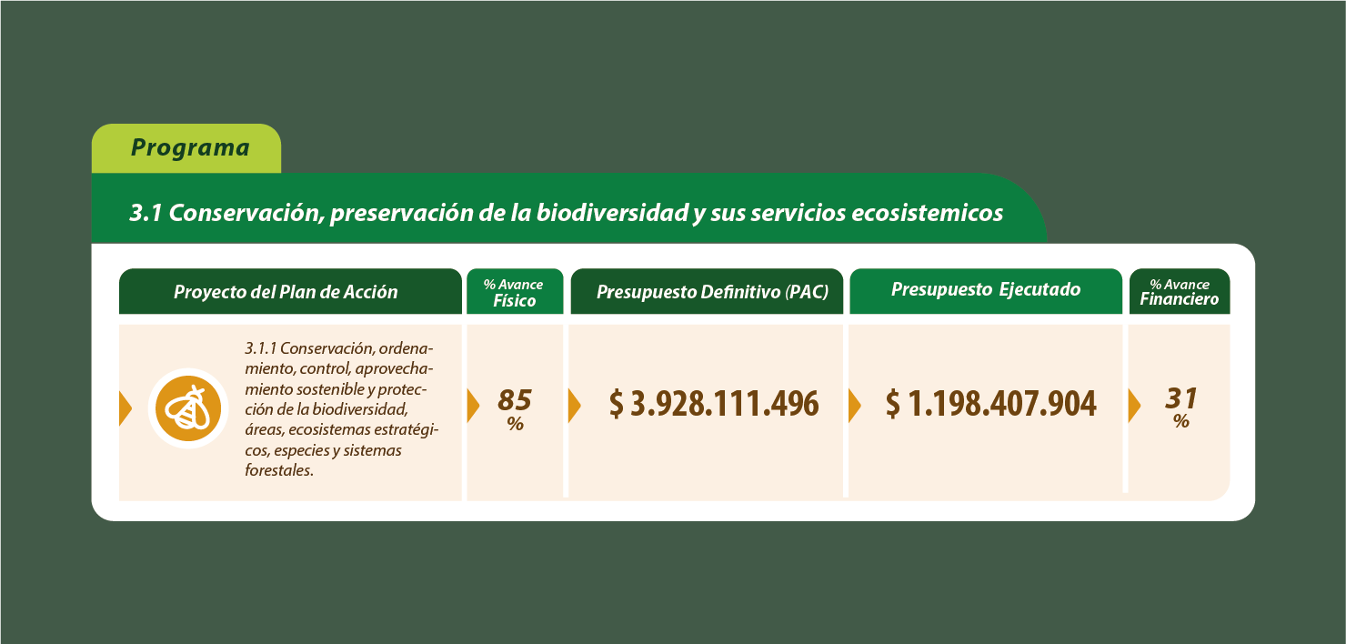

Slide 22
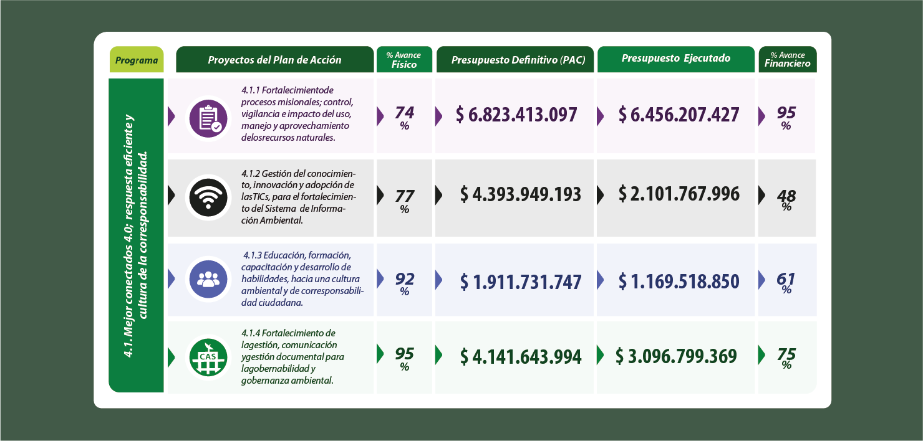

Slide 23
Ingresos y gastos
Recaudo Recursos Propios
Periodo Comprendido Entre 01 de Enero y 31 de Diciembre de 2021
Descripción | Presupuesto Inicial | Presupuesto Definitivo | Recaudos Acumulados | Saldo por Recaudar
Sobretasa Ambiental | 12.000.000.000,00 | 13.509.741.719,42 | 15.008.052.665,23 | -1.498.310.945,81
Publicaciones | 33.280.000,00 | 33.280.000,00 | 49.464.837,00 | -16.184.837,00
Tasas por Evaluación y Seguimiento | 800.000.000,00 | 1.232.627.711,00 | 1.865.617.683,00 | -632.989.972,00
Salvoconductos | 4.500.000,00 | 4.500.000,00 | 4.331.911,00 | 168.089,00
Convenios | 0 | 4.084.342.128,34 | 1.448.942.450,00 | 2.635.399.678,34
Transferencias del Sector Eléctrico | 7.703.796.000,00 | 8.004.267.327,00 | 13.392.770.801,00 | -5.388.503.474,00
Tasas Retributivas | 1.600.000.000,00 | 2.300.609.085,00 | 2.396.534.246,00 | -95.925.161,00
Tasas por Uso del Recurso Hídrico | 240.000.000,00 | 240.000.000,00 | 648.710.539,78 | -408.710.539,78
Tasa Forestal | 30.000.000,00 | 30.000.000,00 | 225.891.442,34 | -195.891.442,34
Multas o Sanciones | 45.000.000,00 | 45.000.000,00 | 370.221,50 | 44.629.778,50
Otros | 43.760.000,00 | 229.352.152,93 | 479.647.508,76 | -250.295.355,83
Recursos de Capital | 2.508.827.000,00 | 28.692.854.426,17 | 28.918.992.020,97 | -226.137.594,80
TOTAL | 25.009.163.000,00 | 58.406.574.549,86 | 64.439.326.326,58 | -6.032.751.776,72
% De Recaudo Propio: |  |  |  | 110,33%

Slide 24
Ingresos y gastos
Ejecución presupuesto de Ingresos
Periodo Comprendido entre 01 de Enero y 31 de Diciembre de 2021
Descripción | Presupuesto Inicial | Presupuesto Definitivo | Recaudos Acumulados | Saldo por Recaudar
RECURSOS DEL TESORO NACIONAL | 2.278.068.000,00 | 2.335.068.000,00 | 2.334.027.005,11 | 1.040.994,89
INGRESOS PROPIOS | 25.009.163.000,00 | 58.406.574.549,86 | 64.439.326.326,58 | -6.032.751.776,72
TOTAL | 27.287.231.000,00 | 60.741.642.549,86 | 66.773.353.331,69 | -6.031.710.781,83
% Recaudo Nación y Propios: |  |  |  | 109,93%

Slide 25
Ingresos y gastos
Ejecución presupuestal de Gastos
Periodo Comprendido Entre 01 de Enero y 31 de Diciembre de 2021
Descripción | Presupuesto Inicial | Presupuesto Definitivo | Ejecución | Saldo
GASTOS DE PERSONAL | 3.928.367.126,00 | 4.025.744.681,00 | 3.712.491.550,00 | 313.253.131,00
GASTOS GENERALES | 1.346.659.000,00 | 2.520.735.885,87 | 2.287.216.814,18 | 233.519.071,69
TRANSFERENCIAS CORRIENTES | 2.165.644.774,00 | 2.769.990.733,91 | 2.732.794.611,94 | 37.196.121,97
GASTOS DE INVERSION | 19.846.560.100,00 | 51.425.171.249,08 | 32.033.438.405,68 | 19.391.732.843,40
TOTAL | 27.287.231.000,00 | 60.741.642.549,86 | 40.765.941.381,80 | 19.975.701.168,06
% Ejecución: |  |  |  | 67,11%

Slide 26
Sinergias, Alianzas y Proyectos Estratégicos
Gestión de proyectos especiales MADS - UNGRD
Por un valor total de
$ 33.652.000.000
5 proyectos de restauración forestal
2 POMCAS
2 de educación ambiental y fortalecimiento de capacidades
1 caracterización de cuenca.
1 de desinfección de aguas residuales.
PROYECTO | VALOR | FUENTE
Restauración de áreas forestales protectoras en zonas estratégicas. | $ 1.981.000.000 | FCA MADS
Restauración activa y aislamiento en predios en áreas estratégicas. | $ 1.827.000.000 | FCA MADS
Plantaciones forestales en zonas de importancia hídrica y ambiental | $ 5.826.000.000 | FCA MADS
Formulación del POMCA del nivel subsiguiente rio bajo Chicamocha. | $ 2.263.000.000 | FONAM MADS
Actualización del POMCA - del rio Fonce. | $ 3.440.000.000 | PGN MADS
Educación ambiental con énfasis en energías renovables. | $ 4.999.000.000 | PGN MADS
Rehabilitación forestal en zonas de importancia hídrica y ambiental | $ 3.050.000.000 | SGR MADS
Conservación de las áreas ambientales de la cuenca del río Opón | $ 4.197.000.000 | SGR MADS
Fortalecer las capacidades técnicas de la CAS en la gestión y reducción de riesgos ambientales. | $ 2.130.000.000 | UNGRD
Desinfección física, por cavitación vórtice, de aguas residuales vertidas en la cuenca del río Fonce. | $ 2.391.000.000 | SGR – CteI Ambiental
Caracterización de la Microcuenca la Laja, en los municipios de Aratoca, Barichara, Villanueva y Cabrera | $ 1.548.000.000 | SGR – CteI Ambiental

Slide 27


